Slide 1


Tekoälyn kehittäminen julkaistussa videopelissä
Case: street heat
Jori Jalkanen
Jonne Luoto

Slide 2


Mistä on kyse?
Kehitimme videopeliin tekoälyn, jonka tarkoituksena olisi mallintaa ihmismäistä käyttäytymistä.
Tutkimme ihmispelaajien käyttäytymistä pelitilanteessa ja tallensimme heidän liikkeitä sekä käyttäytymismalleja.
Havaitaksemme tekoälyn rakenteisiin tehtyjä muutoksia, loimme analysointia ja visualisointia varten oman työkalun

Slide 3

Toimeksiantaja Astalo Games Oy
Astalo Games on Vaasassa perustettu Indie videopeli firma
Perustettu 2016
Omistajuus jaettu 6 osakkaaseen

Slide 4

Street Heat
Street heat on top down arcade tyylinen ajopeli.
Peliä pelataan 4 kilpailijan kanssa.
Pisteitä saa kisan päädyttyä sijainnin ja ajan perusteella.
Projektin aikana peli oli early access –vaiheessa
Kokonaiskilpailun voittaja on eniten pisteitä kerännyt kilpailija

Slide 5
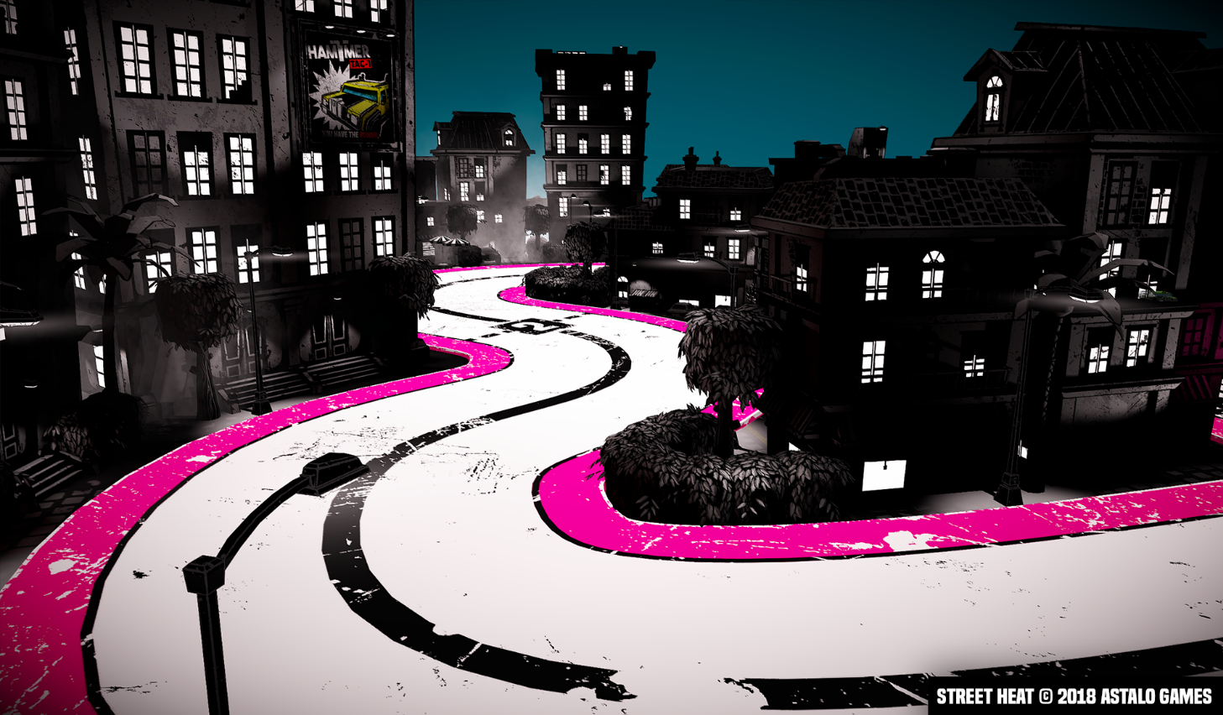
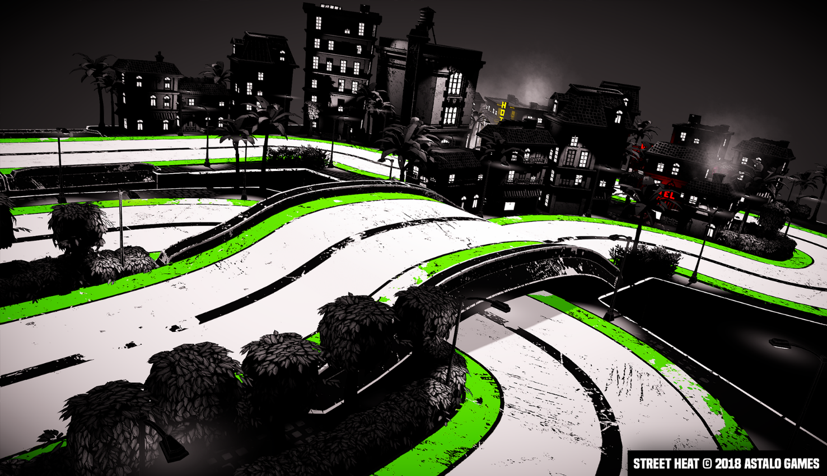



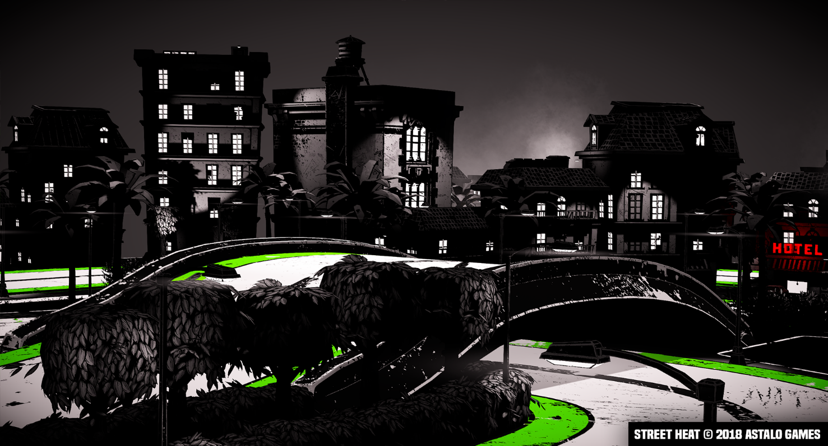
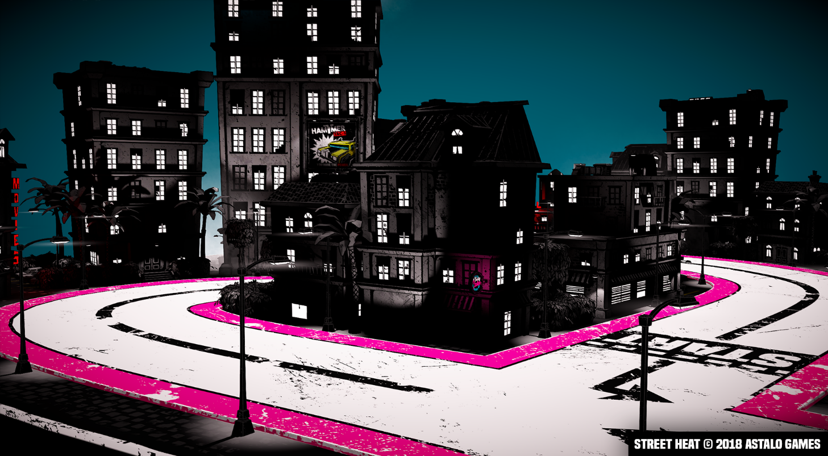

Slide 6




Teoria Käytetyt ohjelmistot ja kieli
Unity –pelimoottori
SQLite
Visual Studio
Ohjelmointi kieli C#

Slide 7

Teoria Unity –pelimoottori
Unity Engine on Unity Technologiesin kehittämä pelimoottori, jolla voidaan luoda kaksi- tai kolmiulotteisia videopelejä eri alustoille, kuten selaimille, konsoleille ja tietokoneille
Pelimoottori on ilmainen kehittäjille, pelin tuotoista riippuen
Yksi käytetyimmistä pelimoottoreista
Tuetut kielet ovat C# ja Javascript (Unityscript)
Projektimme pääasiallinen työympäristö

Slide 8

Teoria SQLite relaatiotietokanta
Avoimen lähdekoodin relaatiotietokantajärjestelmä
Toisin kuin tyypilliset palvelinpohjaiset relaatiotietokannat, SQLite järjestelmä on suoraan yhdistettynä sitä käyttävään sovellukseen.
Tietokanta on paikallinen ja tallennetaan projekti kansioon, jossa se liikkuu projektin mukana versionhallinnan kanssa.
Projektissa hyödynsimme SQLite -pohjalle luodun DB Browser -selausohjelmiston käyttöliittymää, jonka tarkoituksena on parantaa SQLiten käyttöä.

Slide 9

Teoria Visual Studio ohjelmankehitysympäristö
Microsoftin kehittämä ohjelmistonkehitysympäristö
Soveltuu hyvin windows-sovelluksien ja web- ja mobiilisovelluksien kehittämiseen.
Pelien kehittämiseen rinnakkain Unityn kanssa se on erinomainen, sillä sisältämiensä kääntäjän ja debuggerin ansiosta, koodin virhekohdat on helppo löytää.

Slide 10

Teoria C# -ohjelmistokieli
Microsoftin .NET-alustalle vuonna 2000 luotu ohjelmointikieli.
tarkoituksena on yhdistää elementtejä C++:a, Javasta sekä Visual Basicista.
C# on oliopohjainen ohjelmointikieli, mikä eroaa perinteisestä proseduraalisesta ohjelmointikielestä siten, että suoritettavien toimintojen listan sijaan olio-ohjelma muodostaa koodissa keskenään yhteistyössä toimivia tietorakenteita tai olioita.
Nämä oliot toimivat koodin sisällä eräänlaisina itsenäisinä ”koneina”, joille on annettu omat roolinsa ja tehtävänsä.
Olio-ohjelmointi soveltuu hyvin erityisesti videopeleihin, sen rakenteellisuuden ansiosta.
Voidaan luoda monimutkaisiakin tietorakenteita, vähentämättä suorituskykyä tai toimivuutta.

Slide 11

Teoria Mitä on tekoäly?
Tekoälyllä tarkoitetaan ihmisen teknillisillä menetelmillä valmistettua objektia, joka kykenee älykkääseen toimintaan tai mallintamaan inhimillistä ajattelua.
Tekoälyllä viitataan mihin tahansa elottomaan, jonka toiminnon ihminen tai ihmisjoukko mieltää älykkääksi. Käsite tekoälystä jaetaan tyypillisesti kahteen eri tyyppiin; vahvaan ja heikkoon.

Slide 12
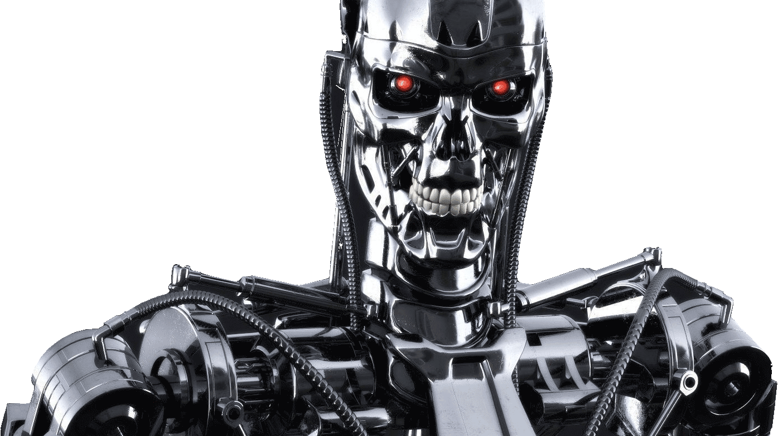
Teoria Täysi tekoäly
Täysi tekoäly, eli vahva tekoäly viittaa koneen tai järjestelmän kykyyn soveltaa ihmisen älyllistä päättelykykyä täydellisesti, lopulta ylittäen inhimillisen älykkyyden tason.
Toistaiseksi ainoastaan tieteisfiktion tuotos, mutta vahvan, itsestään tietoisen, tekoälyn kehittäminen nähdään useiden keinoälytieteen tutkimusten pitkäjänteisenä ja lopullisena päämääränä.
Lyhyesti sanottuna, täysi tekoäly on itseoppiva tekoäly.

Slide 13
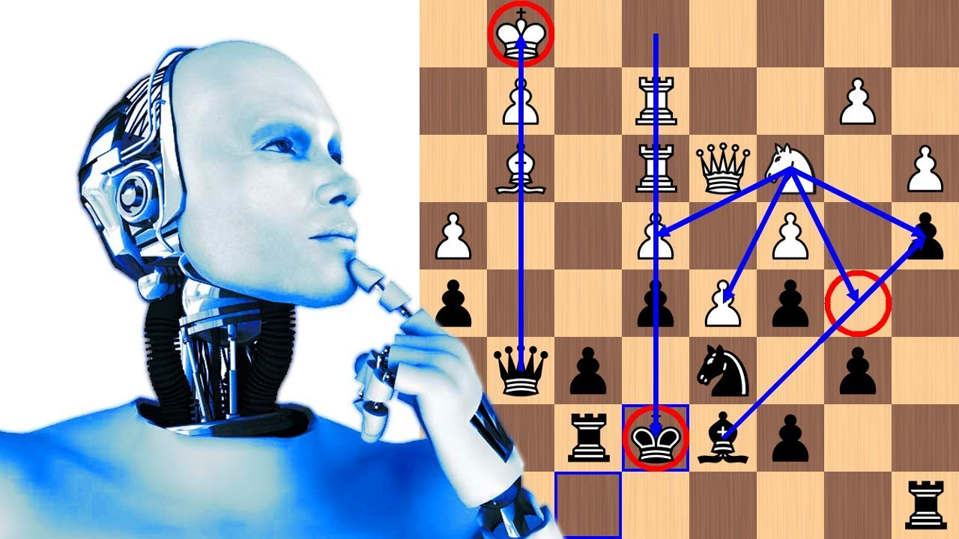
Teoria Sovellettu tekoäly
Sovellettu tekoäly, eli heikko tekoäly viittaa koneeseen, jonka käyttötarkoitus perustuu ennalta määrätyn tehtävän ratkaisemiseen
Määritellään yleensä kontrastina vahvalle tekoälylle.
käyttää apunaan sille annettua valmista tietoa, eikä kykene itsenäiseen ajatteluun vahvan tekoälyn tavoin
Tyypillinen esimerkki sovelletusta tekoälystä on videopelien sisällä toimivat tietokoneen ohjaamat elementit, kuten vastustajat.
Projektissamme esiintyvällä termillä ”tekoäly” viitataan sovellettuun tekoälyyn, sillä sen tehtävänä on ajaa radan ympäri mahdollisimman nopeasti.

Slide 14
Teoria Tekoälyn agentit
Usein autonomisia ja itsenäisiä kokonaisuuksia tekoälyn sisällä
Agentti on toimija tai osa, jonka tarkoituksena on suoriutua ennalta määrätyistä tehtävistä
Rakenteeltaan voivat olla hyvinkin monimutkaisia
Tässä opinnäytetyössä ”tekoälyn agentilla” viitataan Street Heatin tekoälyn ohjaamiin autoihin

Slide 15
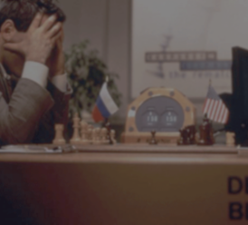
Teoria Tekoäly videopeleissä
Videopelit ovat olleet osana keinoälytieteen kehitystä sen alkuajoilta asti.
Hyvin suuri osa varhaisimmista tekoälyn ohjaamista koneista tai ohjelmista on kehitetty juuri erilaisia varhaisia videopelejä hyödyntäen.
Ensimmäiset shakki- ja tammipeli –ohjelmat kehittyivät kilpailukykyisiksi vasta 60- ja 70-luvuilla, pelien monimutkaisempien luonteiden vuoksi
1950 -luvulta asti kestänyt shakkitietokoneiden kehitystyö huipentui, kun aikansa paras shakinpelaaja Garry Kasparov hävisi ottelussa IBM:n Deep Blue -tietokonetta vastaan vuonna 1997.

Slide 16

Teoria Tekoäly videopeleissä
Tekoälyn merkitys viihdekäyttöön suunnatuissa arcade-peleissä mullistui viimeistään vuoden 1978 Space Invadersin seurauksena.
Tekoälyä ei käytetty kehittämään tietokoneen ajattelua, vaan sen käyttäytyminen oli rajoitettu varastoituun kaavamaiseen käytökseen.
Tämä mahdollisti sen, että pelituotteesta voitiin luoda täysin yksin pelattava, jossa ihmispelaajaa vastaan kilpailtiin epäsuoremmin kerättyjen pisteiden muodossa.

Slide 17
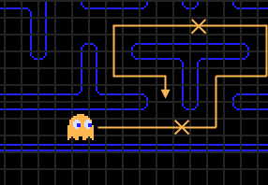
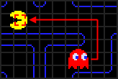
Teoria Tekoälyn persoonallisuus
Pelit kuten Pac-Man toi ihmisille tutuksi myös käsitteen peleissä käytettävän tekoälyn agenttien persoonallisuuksista.
Persoonallisuuden avulla tekoälyn liikuttamalle agentille voidaann antaa tietynlainen valmiiksi ohjelmoitu käyttäytymismalli, joka saattoi olla sidoksissa esimerkiksi tämän väriin tai muotoon.
Pelissä olevat haamut ovat eri värisiä, jotta pelaaja voi ymmärtää että jokainen haamu toimii eri tavalla.
Esim. Punaisen haamun tehtävänä on päästä pelaajan luokse käyttämällä lyhintä reittiä ja oranssin haamun käyttäytyminen vaihtelee kahden eri tilan välillä, riippuen sen etäisyydestä pelaajaan.

Slide 18
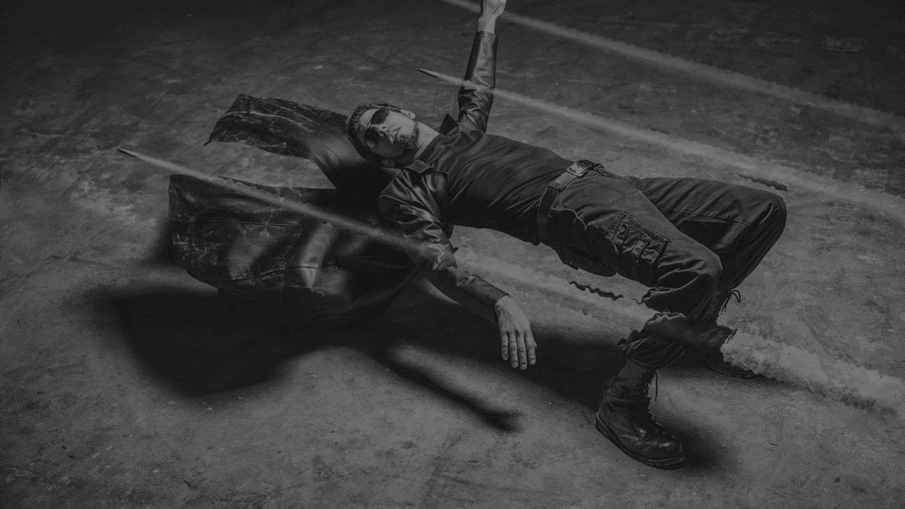
Teoria Huijaava tekoäly
Videopeleissä yleinen ilmiö, jossa ohjelma antaa tekoälyn ohjaamalle pelaajalle, siis vastustajalle, ylimääräistä tietoa tai vaikutuksia, joita ihmispelaaja ei voi hyödyntää pelatessaan.
Esimerkkinä tästä voidaan pitää tekoälyä, joka vastaanottaa pelaajan sijaintitietoja suoraan pelimoottorin sisältä, sen sijaan että sille olisi luotu älykäs ja monimutkainen kyky havainnoida kuulemisen tai näkemisen muodossa.
Ajo-peleissä tekoälyn ohjaama auto voi vaikeustasostaan riippuen saada etua suuremman maksiminopeuden muodossa.

Slide 19
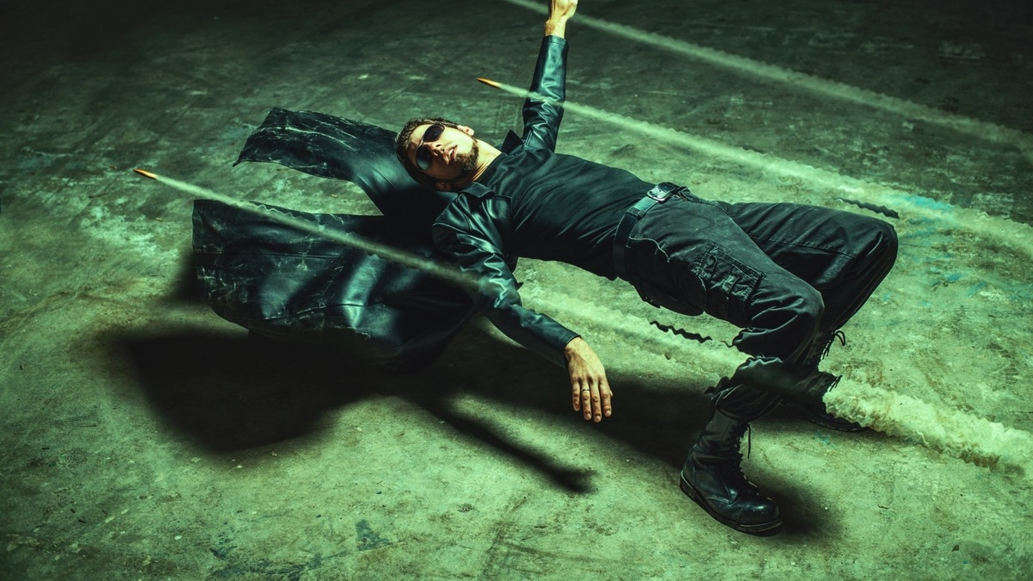
Teoria Huijaava tekoäly
Ilmiö viestii keinotekoisesti saavutettavan älykkyyden rajoitteista
Huijaavan tekoälyn tehtävänä on siis kompensoida keinoälyllisiä puutteita
Peliteollisuudessa tätä voidaan pitää hyväksyttävänä, mikäli tarkoitusperänä on lisätä pelikokemuksen mielekkyyttä.
Onnistuneen videopelin tärkein kriteeri on aina viihdearvo, joka vähenee huomattavasti, mikäli tekoälyn epärealistinen käyttäytyminen on pelaajalle helposti havaittavissa ylivoimaisuuden tai robottimaisen luonteen muodossa.

Slide 20
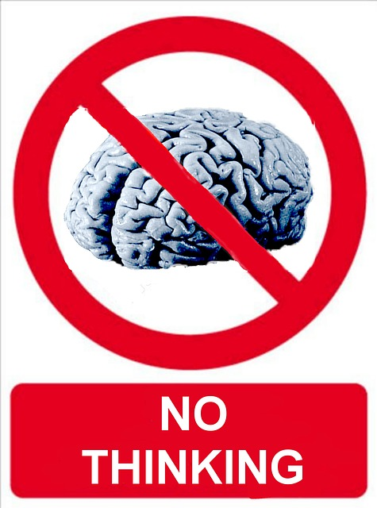
Teoria Tekotyperyys – Tahallinen virhealttius ja uskottavuus
Lähtökohtaisesti tekoäly suorittaa tälle annetun tehtävän tehokkaasti ilman virheitä, joka tekee tekoälystä kuitenkin epäinhimillisen
Tästä syystä on erittäin tärkeää, että videopelien tekoälyn toimintaan voidaan luoda tekotyperyyttä, eli simuloitavia virheitä
Tekotyperyyden avulla voidaan tehdä tekoälyn ja ihmisen välisestä kilpailusta viihdyttävää ja uskottavaa
Esim. tietokonetta vastaan pelattavassa shakkipelissä tekoäly määrittelee vuorollaan ensin listan parhaista mahdollisista siirroista, jonka jälkeen se jättää parhaan vaihtoehtoisen siirron tekemättä tietyllä todennäköisyydellä.
Pelaajalle voi vaikuttaa tähän suurentamalla tai pienentämällä vaikeusastetta, joka lisää tai vähentää tekotyperyyden tuomia inhimillisiä virheitä

Slide 21

Käytäntö Projektin lähtötilanne
Pelissä on jo toimivan tekoälyn perusrakenteet, mutta sen toimintaa ei olla optimoitu hyvin
Tekoälyä on tehostettu huijausarvoilla. Pelaaja saa käsityksen, että tekoäly on liian hyvä tai kilpailu ei ole rehellistä. Viihdearvo laskee. Suurimmat negatiiviset palautteet liittyvät tähän
Kilpailevat agentit ajavat ”junassa” toistensa perässä ja ohittavat toisensa vain harvoin. Lisäksi autojen toimintaan liittyy kuminauhamaista ajoliikettä
Tekoälyn toiminta vaikuttaa siis epäinhimilliseltä ja sen ajotyyli poikkeaa ihmisen ajotyylistä.

Slide 22
Street Heatin tekoälyn rakenne
Waypoint Circuit
Käskyportit
Toiminta Koodissa

Slide 23
Waypoint Circuit
Tällä tarkoitetaan tekoälyn noudattamaa ajolinjaa, joka on eräänlainen kokoelma radalle asetettuja pistekoordinaatteja, jotka toisiinsa yhdistettynä muodostavat eräänlaisen radan ympäri muodostuvan ”kiskon”.
Kiskon tarkoitus on osoittaa tekoälylle kyseisellä hetkellä ajettavan radan kaikkein edullisin ajolinja, jota sen tulee noudattaa tähtäämällä keulansa kohti ajolinjassa sijaitsevaa tähtäyspistettä.
Waypoint Circuitin tarkoitus ei kuitenkaan ole toimia niin sanotusti junaraiteena, vaan suuntaviivana tai ohjenuorana
Pelieditorissa tekoälyn agenttien ajoreitti piirretään Gizmoilla.

Slide 24
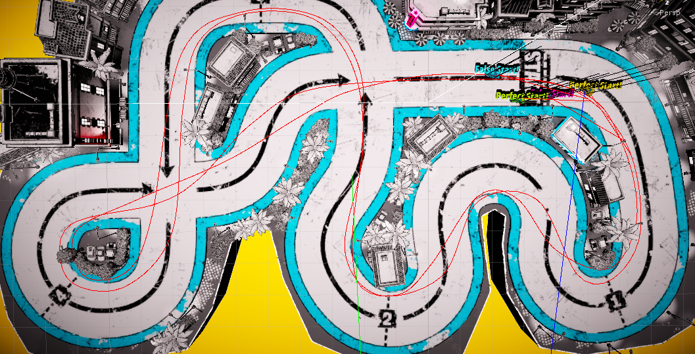

Slide 25
Käskyportit
Radalle sijoitettavien käskyporttien tehtävänä on antaa tekoälyn agentille sen toimintaa ja tilaa muuttavia käskyjä sen ajaessa portin läpi, käyttämällä Unityn API:n sisältämää OnCollisionEnter -funktiota
Tekoälyn ohjaaman auton arvoja muutetaan eri kohdissa olevien porttien avulla, asettamalla näitä portteja radan eri kohtiin
Käskyportit ovat Unity-editorin sisällä luotuja suorakulmaisen särmiön muotoisia peliobjekteja. Ne eivät omaa mitään fyysisiä ominaisuuksia, vaan ovat täysin aineettomia ja pelaajalle näkymättömiä
Pelinkehittäjien tehtävänä on muuttaa näitä arvoja porteissa

Slide 26
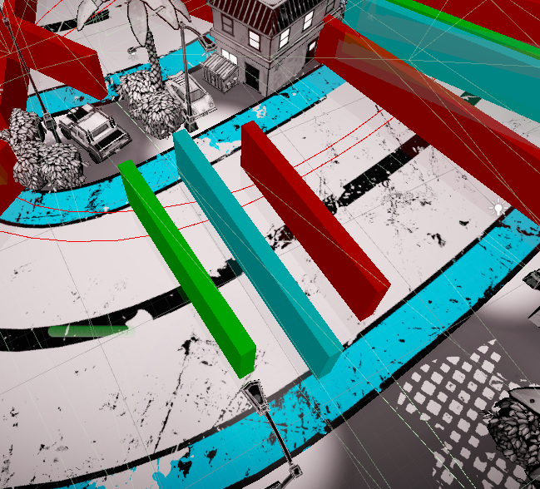
Portit pelin sisällä

Slide 27
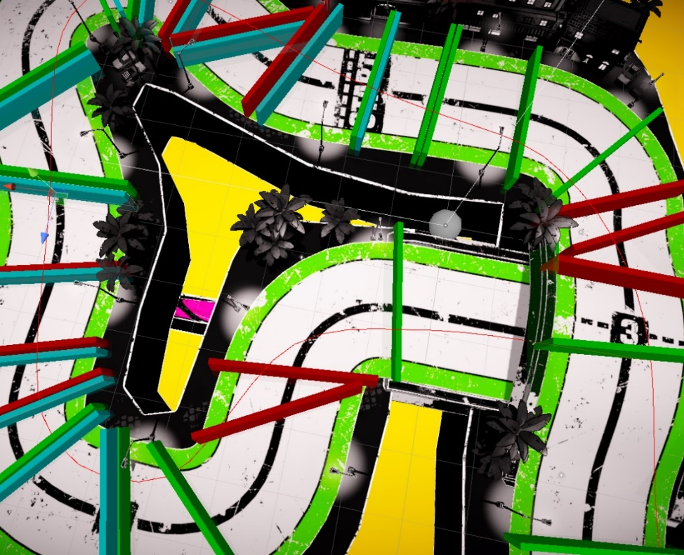
Valmiiksi mapattu rata

Slide 28
Autojen toiminta koodissa
Esimerkiksi
accel = (desiredSpeed – (m_CarController.getCurrentSpeed() * 0.1f)) * accelBrakeSensitivity;
Kiihdytyksen muuttuja = (haluttu nopeus – (tämänhetkinen nopeus * 0.1)) * Jarrutuksen voimakkuus

Slide 29
Tutkimusongelmat Visualisointityökalu
Jotta voisimme mitata ja arvioida tekoälyn käyttäytymisen muutoksia, meidän tulisi luoda analyysiä varten erillinen visualisointityökalu
Dataloaderin toiminnan tulisi koostua kolmesta osasta:
Tiedon keräys pelisession ajalta
Tiedon tallennus ja säilytys tietokannassa
Tiedon lukeminen ja piirtäminen pelieditorissa

Slide 30
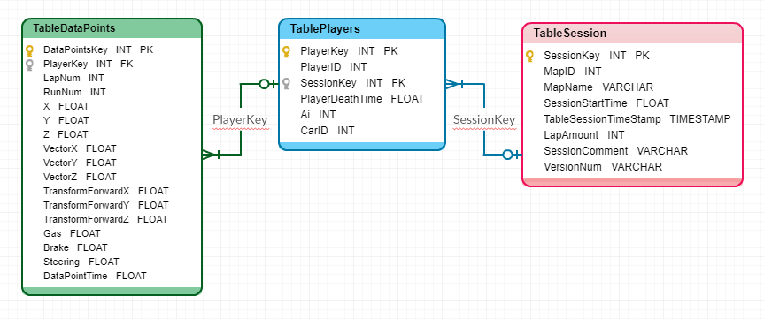
Visualisointityökalu Tietokannan rakenne

Slide 31
Visualisointityökalu Tiedon kerääminen
Pelaajien tietojen kerääminen vaatii kaksi komponenttia, jotka tallentavat peliobjektien reaaliaikaista sijaintietoa kolmiulotteisessa tilassa
Tiedon keräämisestä vastaavat skriptat:
DataCollector (auto-objektissa)
DBCollector (pelissä)
Tieto kerätään puskuriin ja lähetetään tietokantaan, kun pelisessio päättyy

Slide 32
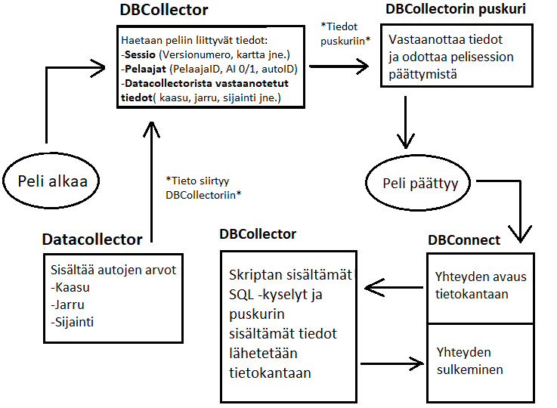

Slide 33
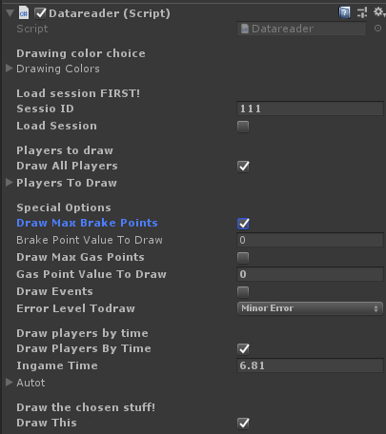
Visualisointityökalu Tiedon visualisointi
Tiedon visualisointia varten tarvitaan käyttöliittymä, jolla voidaan määrittää tiedot ja parametrit, jotka halutaan piirtää

Slide 34
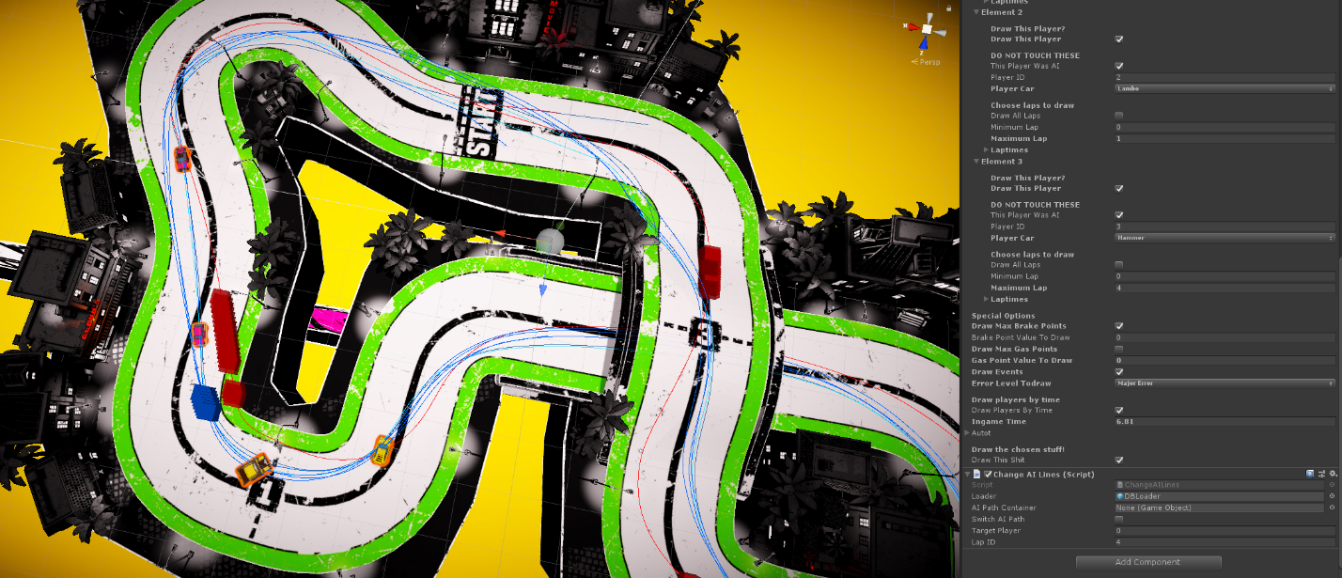

Slide 35
Havainnot Visualisointityökalun avulla Heiluri-efekti ja huono ennakointi
Tekoälyn agenttien ohjaamat autot valitsevat siis Waypoint Circuitin sisältä tähtäyspisteitä, joita kohti nämä yrittävät tähdätä ajosuuntansa
Projektin lähtötilanteessa tämä ns. tähtäysetäisyys oli lyhyt ja vakioarvoinen
Tämä tuotti kuminauhamaista heiluriliikettä tekoälyn ajokäyttäytymisessä
Muuttamalla mainittua vakioarvoa ohjelmistokoodin sisällä, heiluriliike vähentyi ja ajokäyttäytyminen oli ihmismäisempää
Tämä ratkaisu koitui kuitenkin ongelmaksi, koska se aiheutti ulosajoja jyrkissä käännöksissä

Slide 36
Ennakoivan ajokäyttäytymisen implementointi
Koska tähtäyspisteen vakioarvon muuttaminen aiheutti ulosajoja, meidän piti kehittää jokin tapa muuttaa vakioarvoa lennossa.
Yritimme tehdä ennakoinnista dynaamista, mutta päädyimme puoli-dynaamiseen.
Puoli-dynaaminen ennakointi hyödyntää olemassa olevaa Waypoint Circuit rataa ja käskyportteja.
Tähtäyspistettä muutetaan käskyporteissa, eli tekoäly on testattava useaan kertaan mappaus muutoksien jälkeen.

Slide 37
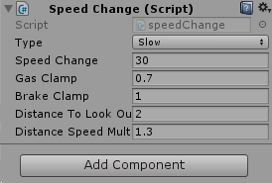
Ennakoinnin korjaaminen
D = sm + l
D = Muodostettava tähtäysetäisyys
s = auton hetkellinen nopeus
m = Valittu kerroin
l = tähtäysetäisyyteen lisättävä arvo yksikköinä

Slide 38
Havainnoinnit visualisointityökalun avulla Kaavamaiset ajoreitit
Huomattiin, että tekoälyn agenttien ajamilla linjoilla ei ollut juuri minkäänlaista variaatiota tai hajontaa
Tämä vahvistaa entisestään robottimaista/ kaavamaista käytöstä
Täytyisi keksiä keino, jonka avulla tekoälyn agenttien ajolinjoihin ja kisojen sijoituksiin voitaisiin luoda satunnaisuutta

Slide 39
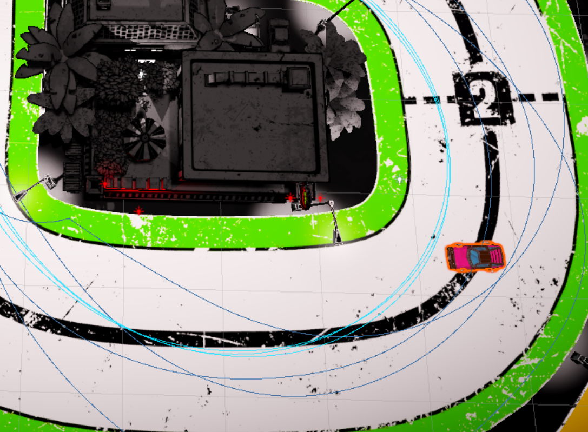

Slide 40
Tekotyperyyden implementointi
Haluttiin tekoälyn agenttien ajokäyttäytymiseen satunnaisuutta
Tämä Voitaisiin toteuttaa rakentamalla sen toiminnan sisään inhimillistä käyttäytymistä simuloivia virheitä
Tekotyperät piirteet toteutettiin kahden erilaisen tekijän pohjalle
Virhetasot
MajorError, MinorError, MiniError
Virhetyypit
Ohjauksen heikentäminen
Jarrutusmahdollisuuden estäminen
Käskyporttien sivuuttaminen

Slide 41
Tekotyperyyden implementointi Virhetasot
MajorError on virhe, jonka aikana tekoälyn agentti voi tehdä hyvin merkittäviä ja usein tuhoisia virheitä. Tähän tilaan ajautuminen on kuitenkin harvinaista
MinorError toimii kuten MajorError, mutta sen sisältämät virheet ovat voimakkuudeltaan pienempiä. Ne tapahtuvat kuitenkin useammin.
MiniError tuo ainoastaan pientä ajoreitin valintaa satunnaistavia muutoksia ja tämä virhetila on päällä jokaisen tekoälyn agentin kohdalla 24/7, mikäli kyseisellä tekoälyn agentilla ei ole voimassa Major- tai Minor –tason virhetyyppiä

Slide 42
Tekotyperyyden implementointi Virhetyypit
Errortype.Steering
virhetyyppi, joka heikentää kääntämisen voimakkuutta
Errortype.BrakeClamp
Vähentää mahdollisen jarrutuksen voimakkuutta
Errortype.SkipPort
Voi tapahtua ainoastaan, jos tekoälyn agentti on MajorError –tilassa.
Virhetilanteen aikana käskyporttien läpi ajava agentti sivuuttaa kaikki vastaanottamansa käskyt porteilta.

Slide 43
Tekotyperyyden implementointi Virhetyyppien ja tasojen toiminta
Virhetilanteessa ohjelma valitsee ensin tekoälyn agentille virhetilan voimakkuuden, eli tason
Seuraavaksi ohjelma valitsee virhetyypin
Virhetilanteeseen ajautumisen todennäköisyys riippuu valitun tekoälyn agentin vaikeustasosta, sekä sen hetkellisestä sijoituksesta kisassa
Kisassa viimeisenä ajava agentti ei voi siis ajautua Major- tai MinorError –tilaan
Tämä auttaa myös luomaan variaatiota sijoitusten välillä ja antaa ihmispelaajalle vahvemman käsityksen oikeasta kilpailusta tai “kamppailusta”

Slide 44
Havainnot visualisointityökalun avulla Ensimmäisen kierroksen ongelmat
Dataloaderin tuloksia tutkiessamme huomasimme, että tekoälyn agentit ajoivat kisojen ensimmäiset kierroksensa hyvin kaavamaisesti ja suurella vauhdilla. Tämän lisäksi ne päätyivät ajamaan lähdön jälkeiset tilanteet keskenään tiiviisti niin sanotusti ”nipussa”.
Halusimme löytää keinon, jolla autojen välistä eroa voitaisiin muodostaa jo ensimmäisellä kierroksella.
Poistettuamme tekoälyn huijausarvot käytöstä, saimme osittain korjattua lähtönopeuteen liittyvän ongelman, mutta kasaantumiseen liittyvä ilmiö kisojen ensimmäisen kierroksen ajalta ei kuitenkaan muuttunut.

Slide 45
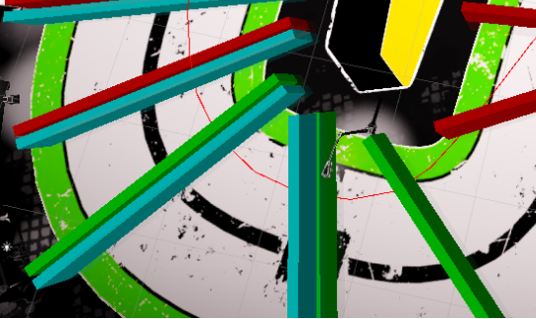
First lap -käskyportit
Koska tämä ongelma oli sidottuna juurikin ensimmäiseen kierrokseen, päätimme luoda uudenlaisen FirstLap-käskyportin, jonka tehtävänä on antaa tekoälyn agenteille käskyjä ainoastaan ensimmäisen kierroksen aikana.
Tämän avulla tekoälyn agenttien reittivalintoja ja nopeuksia voidaan muuttaa siten, että niiden ajokäyttäytyminen kisojen alussa muistuttaisi enemmän ihmisen ajamista.

Slide 46
Projektin päätös
Kaikki implementoidut rakenteet tuotiin yhteen pelin kanssa versionhallinnassa
Lopputestaus ilman huijausarvoja
Uudet mappaukset soveltuvuuden testaamiseksi → Proof of concept

Slide 47
Tulokset
Projektimme tuloksena pelille saatiin luotua hienovaraisempi tekoäly Implementoimalla uusia teknisiä rakenteita
Mahdollisti mm. huijausarvojen poiston
Vähemmän kaavamaisuutta
ihmismäisempiä piirteitä
Rakensimme työkalun myöhempää analysointia ja kehitystyötä varten

Slide 48
Epäonnistuneet implementoinnit ja ideat jatkokehitykselle
Täysin dynaaminen ennakointi
Merkittävät AI -persoonallisuudet
Tiedon kerääminen netin välityksellä
Replay-ominaisuus

Slide 49


